Slide 1

第5章 综合项目-黑马掌上商城

Slide 2
学习目标
掌握项目中使用的重点知识
3
了解项目的整体结构
了解
了解
掌握
掌握
1
熟悉
熟悉
能够参考教材完成项目代码
2

Slide 3

作业点评
提问
请列举移动端有哪三种视口。
请列举4个移动端基本的Touch事件，并说明触发条件。
在移动端浏览器当中，存在着三种视口分别为：可见视口、布局视口（视窗视口）和理想视口。
（1）touchstart 手指触摸屏幕时触发
（2）touchmove 手指在屏幕上滑动时触发
（3）touchend 手指离开屏幕时触发
（4）touchcancel 系统取消touch事件的时候触发

Slide 4

项目简介
知识点概述
本项目名称为“黑马掌上商城”，是一个移动端的网上商城，移动端常见的几种布局和移动端常用的JavaScript效果实现，在本项目中均有涉及。首先为读者介绍项目的基本功能、页面结构和项目的目录结构。

Slide 5
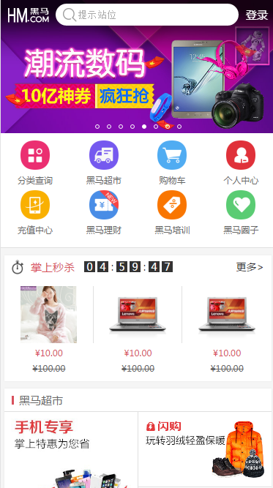
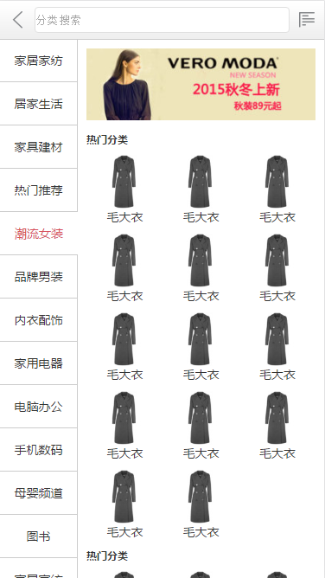
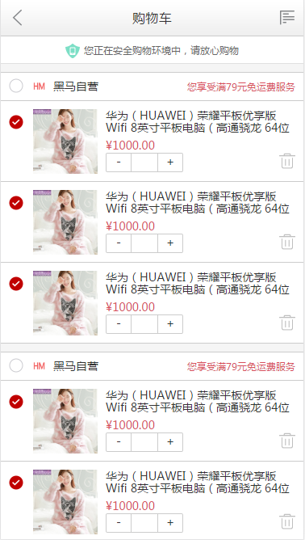
项目简介
项目展示
本项目要完成三个页面：
黑马掌上商城首页
商品分类页
购物车页面

Slide 6
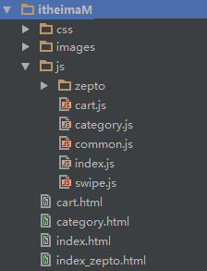
项目简介
项目目录和文件结构
itheimaM作为顶级目录名称
css文件目录
images为图片文件目录
js为JavaScript文件目录
使用zepto封装的JavaScript文件目录
封装购物车页面JavaScript代码
封装商品分类页面JavaScript代码
封装通用的JavaScript代码
封装首页的JavaScript代码
封装滑动方法的JavaScript代码
购物车页面
商品分类页面
首页
使用zepto.js实现功能的首页页面

Slide 7
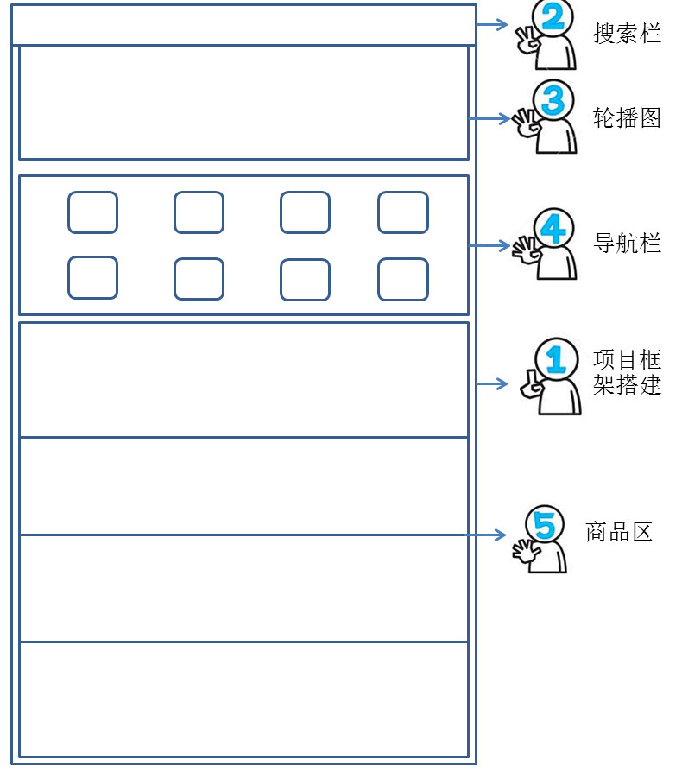
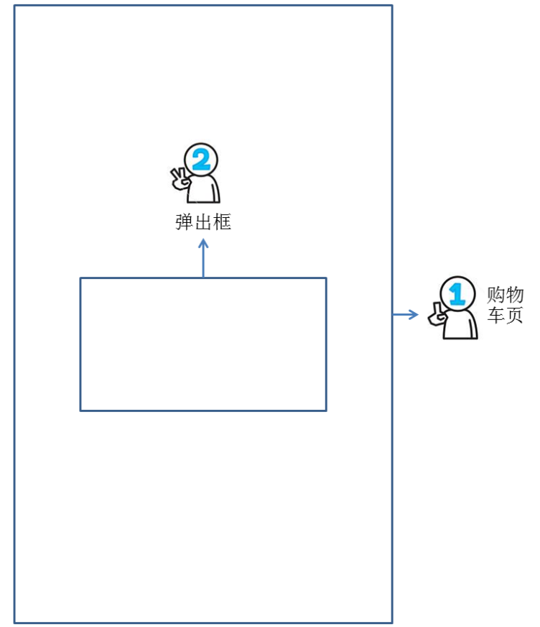
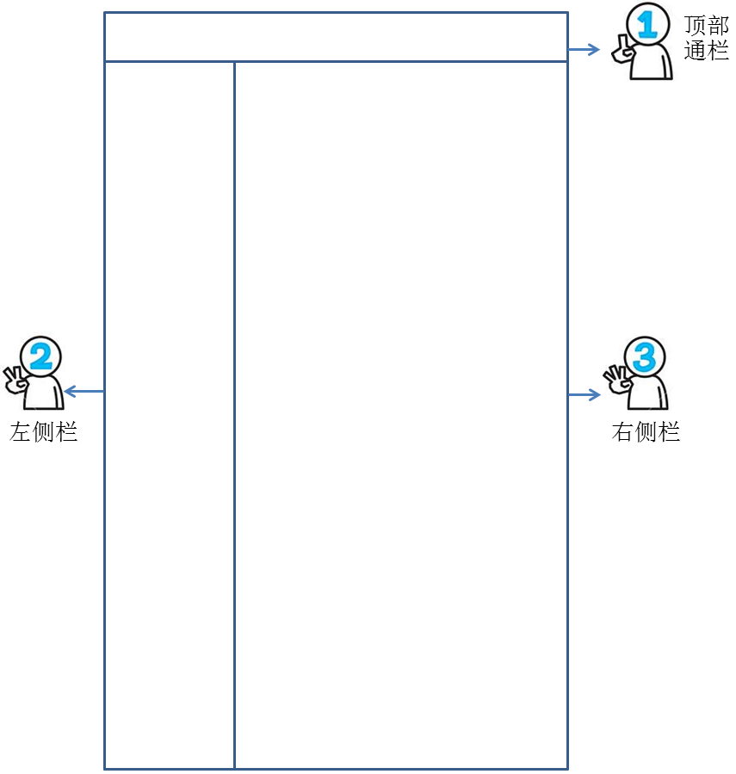
项目简介
项目开发流程
1
商品首页
2
商品分类页
3
购物车页

Slide 8
商城首页
任务1-项目搭建
(1) 任务描述
(2)任务分析
本任务就是带领读者搭建项目框架并完成项目的公用样式的编写。
本项目使用的是百分比自适应布局，也就是流式布局，同时，需要对移动端的viewport视口进行设置，才能达到适配的目的。
要构建一个项目，首先要构建它的目录结构。
新建一个itheimaM文件夹作为项目站点，其中M代表Mobile，即移动站的意思。
在项目站点中新建几个文件分别为css、js、images。新建HTML文件index.html作为项目首页。
在项目搭建时，还有一项重要的工作就是要设置项目公用样式。
案例代码（详见教材【任务1】-【代码实现】）

Slide 9



商城首页
任务2-页面主体和头部搜索
(1) 任务描述
本任务将完成的部分为页面布局和头部搜索栏。
黑马掌上商城的首页页面采用电商首页网站广为使用的，固定宽度限制的百分比布局。用这种布局可以控制首页中的图片不被过度拉伸或缩放而造成的用户体验不友好。头部搜索栏会定位在页面的最顶端，并且透明度会在向下滑动发生变化，如图所示。

Slide 10
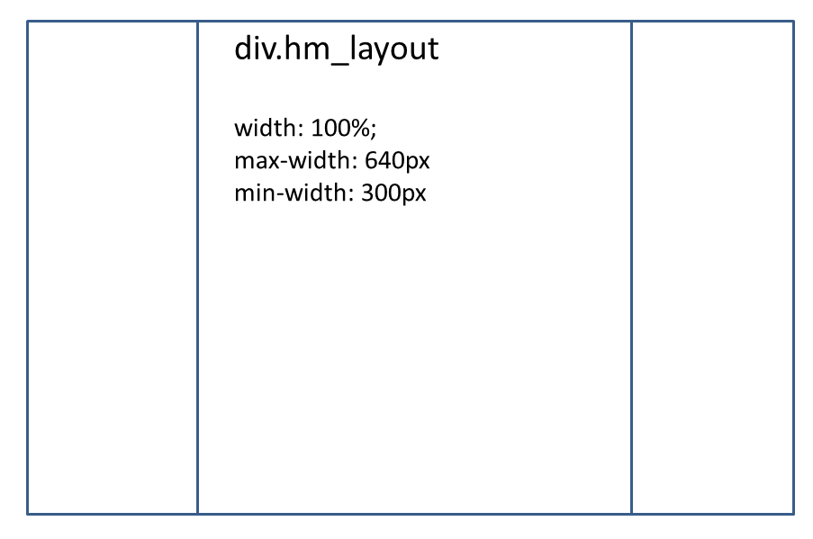
商城首页
任务2-页面主体和头部搜索
(2)任务分析
1.页面主体布局
页面主体布局为有固定宽度限制的百分比布局。即有最小宽度和最大宽度的限制，当浏览器宽度大于页面的最大宽度时，网页内容居中显示在浏览器中间。最大宽度设计为640px，是因为在移动端的设计稿中，通常用的都是640px的最大宽度，如果页面超过640px就会容易出现图片被拉伸的失真效果。当屏幕过小时，为了避免一些元素掉到下一行，造成页面混乱，所以要限制最小宽度，当屏幕小于最小宽度时，页面会出现滚动条。主体布局是通过设置一个div并设置它的最大最小宽度来控制页面。布局的结构图如图所示。

Slide 11
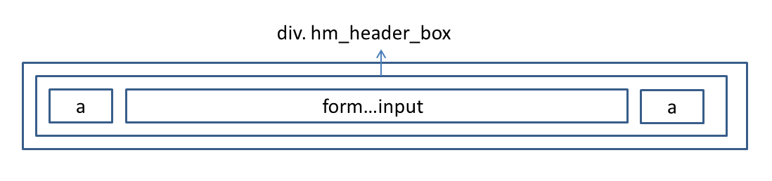
商城首页
任务2-页面主体和头部搜索
2.头部搜索栏
头部搜索栏由三个部分组成logo、搜索form控件和登录链接。
固定浮动在顶端。
搜索栏的宽度会随着浏览器大小的变化而变化。
搜索栏的透明度会在屏幕滑动时发生改变。
头部搜索栏的结构图如图所示。
案例代码（详见教材【任务2】-【代码实现】）

Slide 12
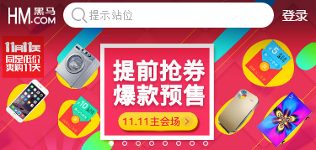
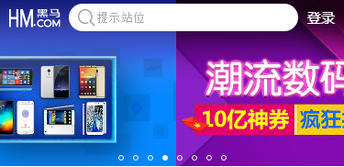
商城首页
任务3-轮播图
(1) 任务描述
本任务将带领大家完成移动端轮播图的制作。轮播图效果如图所示。
轮播图可以做到无缝滑动效果如图所示。

Slide 13
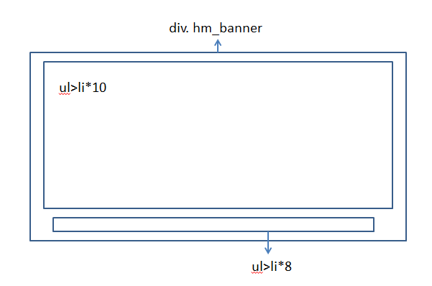
商城首页
任务3-轮播图
(2)任务分析
可触屏左右滑动。
移动端轮播图需要加一张图片来使轮播无缝衔接。
让img的宽度等于屏幕的宽度，即随屏幕改变而改变。
轮播图区域分为两个部分，图片和轮播时随之变化的小圆点，这两部分都是使用ul、li来实现的。页面结构，如图所示。
案例代码（详见教材【任务3】-【代码实现】）

Slide 14
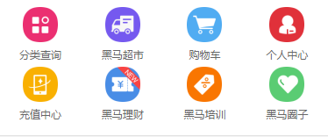
商城首页
任务4-导航栏
(1) 任务描述
导航栏在电商网站中，无论是PC端还是移动端，都是不可缺少的内容。在移动端，为了方便用户点触，一般会设计成独立图标式，本项目导航栏如图所示。

Slide 15
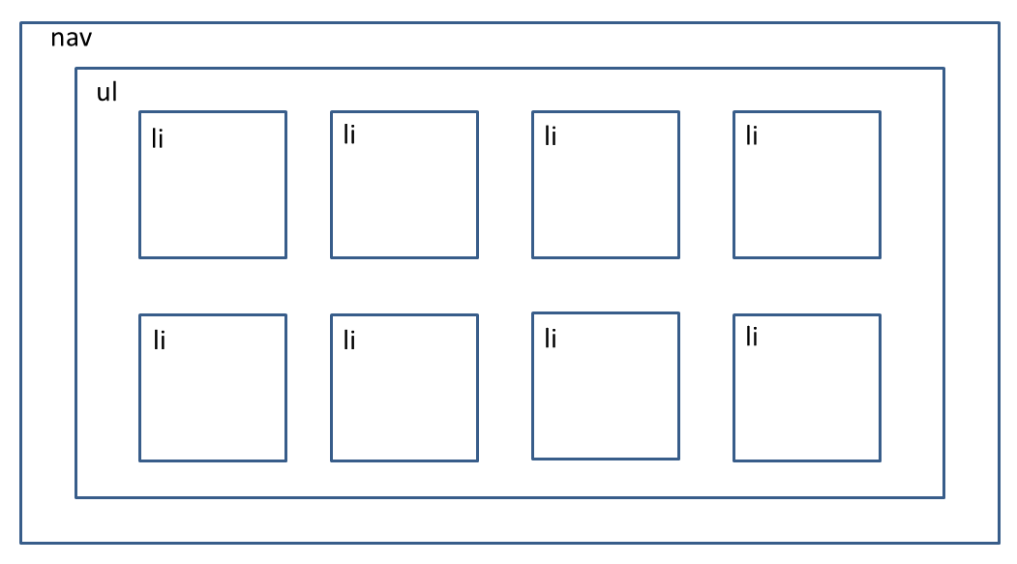
商城首页
任务4-导航栏
(2)任务分析
在导航栏中，因为八个图标并不会跟着浏览器的大小而改变大小，改变的是容器的大小，所以我们只需将容器的百分比设置好即可。
导航栏的页面结构是由ul、li实现的。其中ul的宽度为100%，每个li的宽度为25%。
案例代码（详见教材【任务4】-【代码实现】）

Slide 16
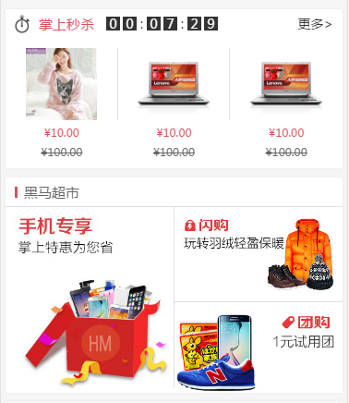
商城首页
任务5-商品
(1) 任务描述
本任务内容为整体商品展示模块，包括公共的商品盒子、秒杀区块和商品区块三个部分。在页面中秒杀区块和商品区块的效果如图所示。

Slide 17
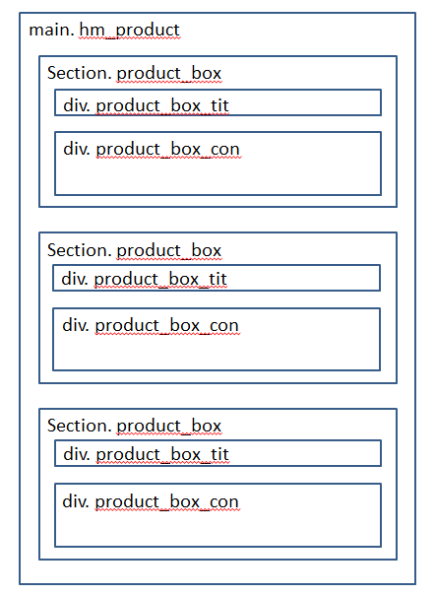
商城首页
任务5-商品
(2)任务分析
1.公共商品盒子
公共商品盒子表示所有商品展示区块的一个公共的框架。有了这个框架，可以展示任意多、各种组合样式的商品展示区域。每个商品展示区域都有两个部分：头和商品内容。公共商品盒子的结构如图所示。

Slide 18
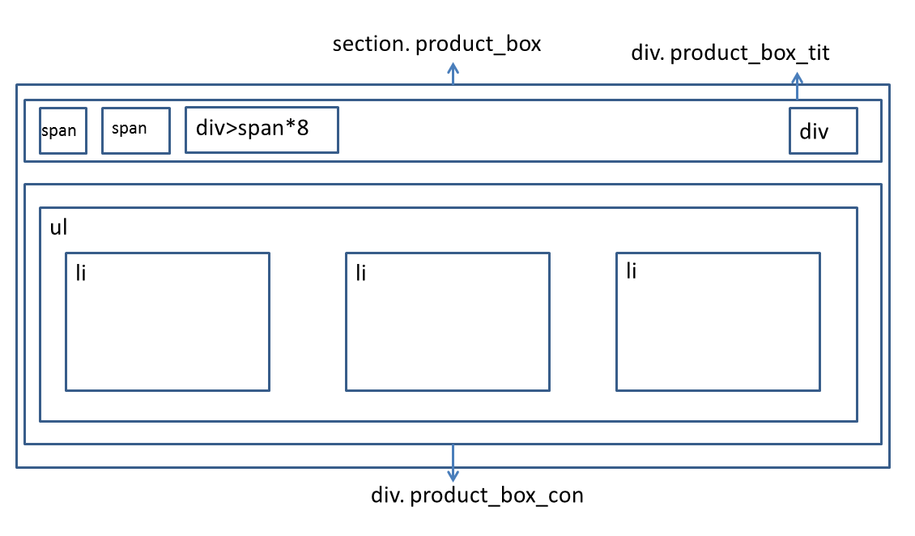
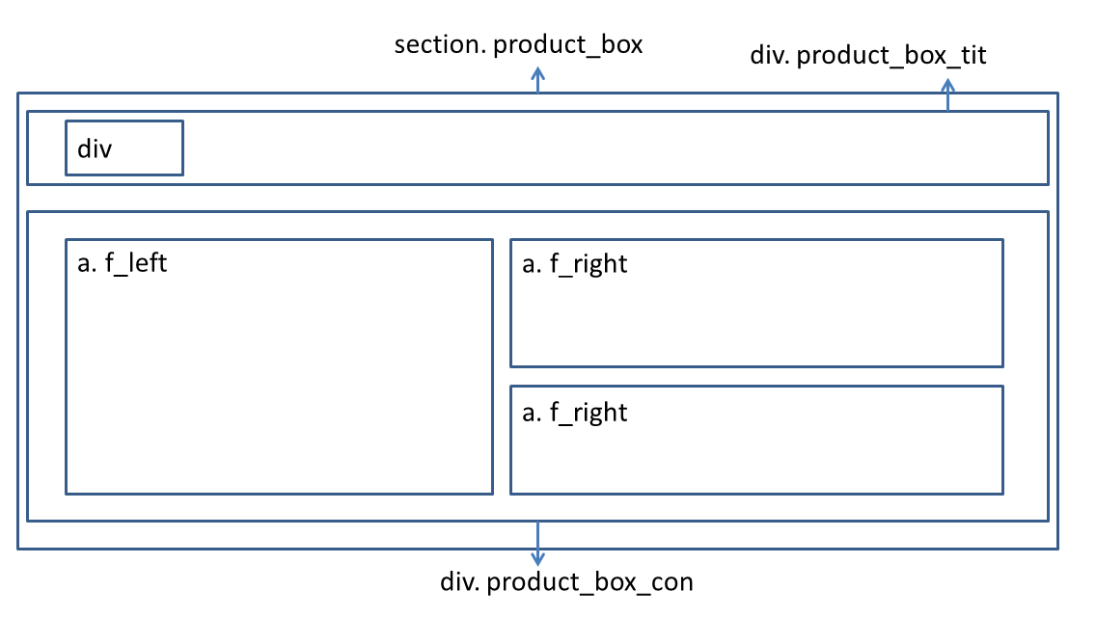
商城首页
任务5-商品
2. 秒杀区块
秒杀区块是在公共商品盒子中的一个section。其结构如图所示。
3. 商品区块
商品区块也是在公共商品盒子中的一个section。其结构如图所示。
案例代码（详见教材【任务5】-【代码实现】）

Slide 19
商品分类页
知识点概述
商品分类页与首页不同。分类页的布局为全屏页面，不限制最大最小宽度，无滚动条。其中的一部分内容可以做滑动，这种页面就很适合做电商的分类网页。因为这种形式是单页面而且是异步交互的形式。这样的页面需要高宽百分百，里面可滑动的内容溢出隐藏即可。本节将带领读者实现商品分类页。

Slide 20

商品分类页
任务6-顶部通栏
(1) 任务描述
从页面效果可以看出商品分类页面可以分为三个部分：
顶部通栏
左侧栏
右侧栏
本任务先带领读者完成顶部通栏的设计，如图所示。

Slide 21
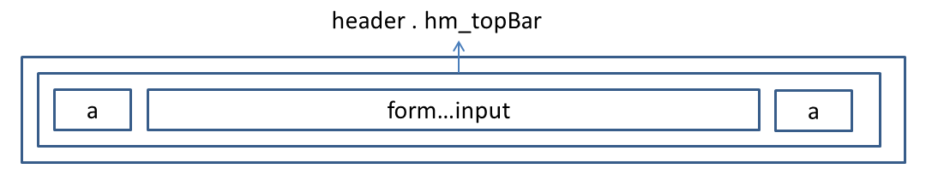
商品分类页
任务6-顶部通栏
(2)任务分析
在做顶部通栏时，我们需要思考的问题和注意的地方有：
按钮设置足够大 有良好的用户触控体验。
将小图标居中显示在盒子当中。
怎么将除顶部通栏下剩余的高度分配给分类的左侧栏和右侧栏。
案例代码（详见教材【任务6】-【代码实现】）

Slide 22
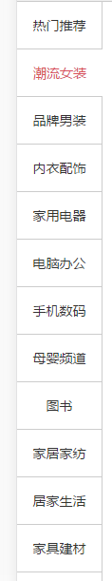
商品分类页
任务7-左侧栏
(1) 任务描述
本任务带领大家完成商品分类页的左侧栏，其功能点为：
可以滑动，松手后可以恢复。用定位和过渡可以实现。
选中即改变字体颜色。

Slide 23
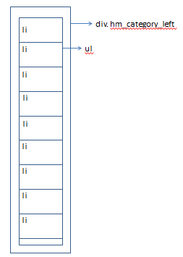
商品分类页
任务7-左侧栏
(2)任务分析
左侧栏的页面架构如图所示。
可以看出该左侧栏主要由div.hm_category_left嵌套ul标签构成。
案例代码（详见教材【任务7】-【代码实现】）

Slide 24
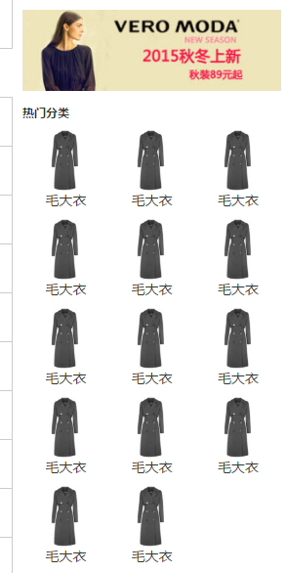
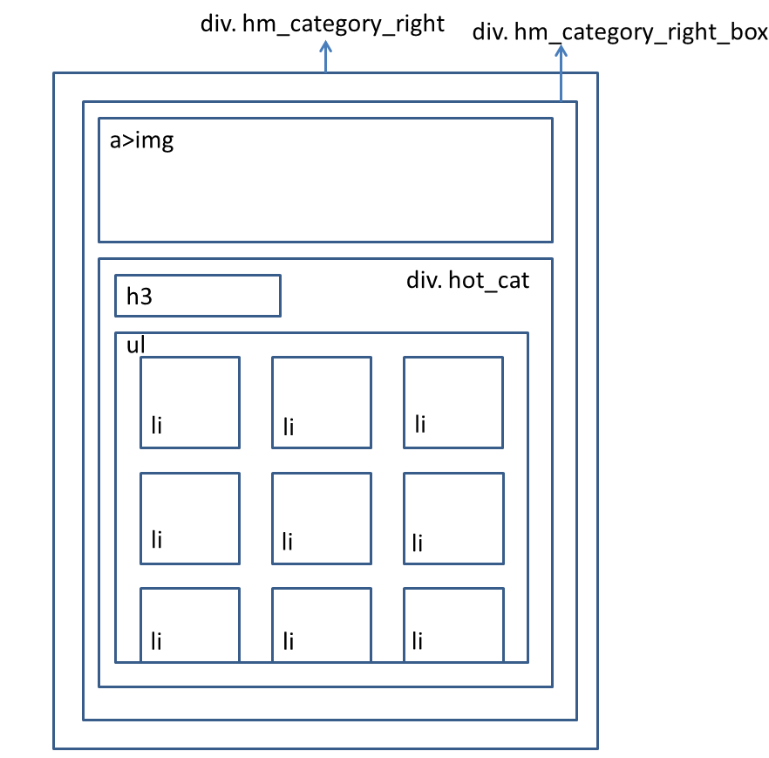
商品分类页
任务8-右侧栏
(1) 任务描述
(2)任务分析
案例代码（详见教材【任务8】-【代码实现】）

Slide 25
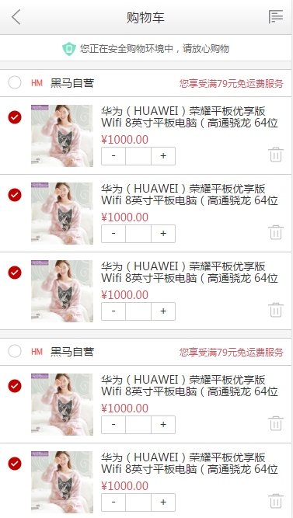
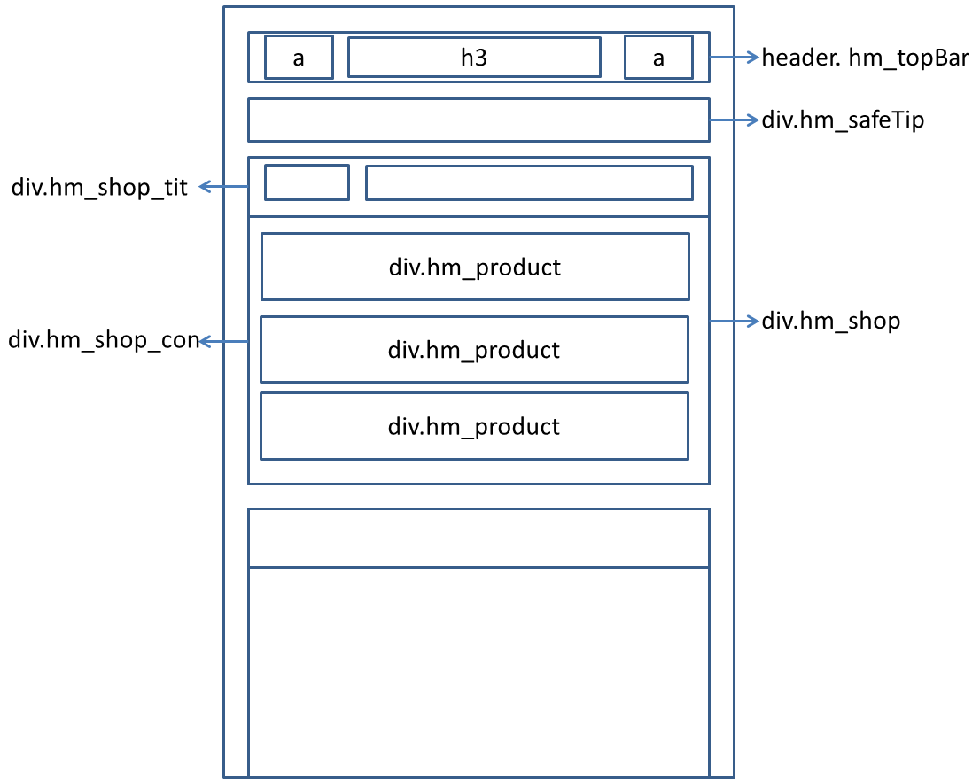
购物车页面
任务9-右侧栏
(1) 任务描述
购物车页面的特点有两个。
全屏页面，内容并无限制。
宽度自适应，高度自动撑开。
购物车页面效果如图所示。
(2)任务分析
购物车的页面结构如图所示
案例代码（详见教材【任务9】-【代码实现】）

Slide 26
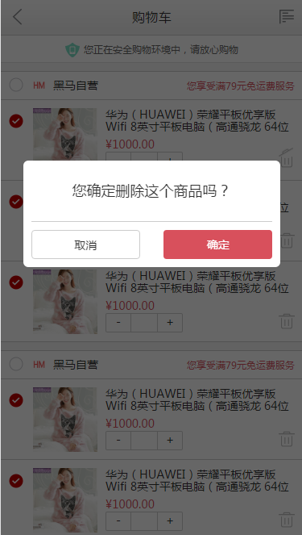
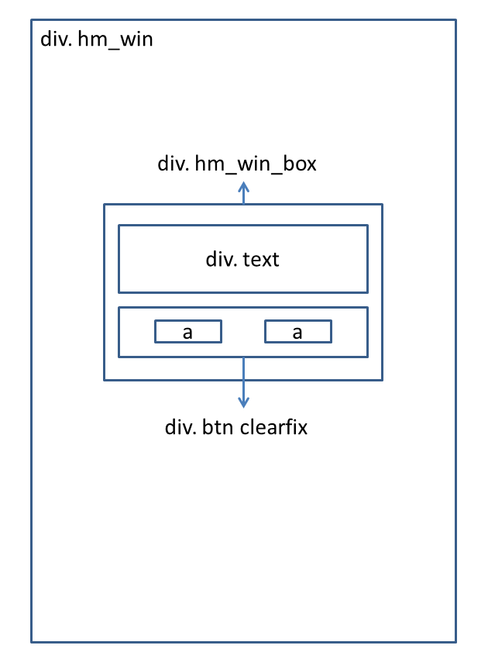
购物车页面
任务10-弹出框动画
(1) 任务描述
弹出框动画的页面效果为：背景半透明、弹出框位于手机屏幕中心偏上，如图所示。
(2)任务分析
弹出框动画页面结构如图所示
案例代码（详见教材【任务10】-【代码实现】）

Slide 27
Zepto.js
Zepto 模块

Slide 28

Zepto.js
Zepto的使用
接下来我们用Zepto.js来实现商城首页的JavaScript效果。将index.html页面粘贴出一份命名为index_zepto.html。在<body>标签下删除原引入的JavaScript文件，替换为以下代码。
案例代码（详见教材index_zepto.html）

Slide 29

课后作业
作业
请简述商城首页中商品模块的开发顺序与思路。
请列举Zepto.js的默认模块。

